Slide 1

QUESTIONARIO
Progetto realizzato con:
Lanzi Andrea
Pellizzer Luca
Ferraioli Mattia
Morisco Gabriele
Molteni Davide
Mehilli Eni

Slide 2
INTERFACCIA GRAFICA
L'interfaccia grafica di questo progetto è formata da:
Una schermata iniziale
Un menù principale, composto a sua volta da quattro bottoni che permettono di:
          Filtrare le risposte
          Visualizzare il report delle statistiche
          Visualizzare il risultato finale

Slide 3
INTERFACCIA GRAFICA
SCHERMATA INIZIALE
Permette di inserire il nome del file contenente il questionario che si vuole caricare
Carica il questionario

Slide 4
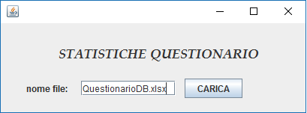
INTERFACCIA GRAFICA
SCHERMATA PRINCIPALE

Slide 5
INTERFACCIA GRAFICA
MENU PRINCIPALE
Offre quattro possibili opzioni:
Filtrare in base al nome
Filtrare in base al nome e alla domanda
Fare un report delle statistiche
Visualizzare il risultato finale

Slide 6
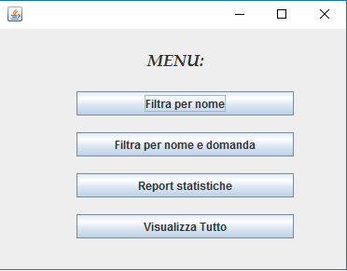
INTERFACCIA GRAFICA
MENU PRINCIPALE

Slide 7
INTERFACCIA GRAFICA
FILTRO PER NOME
Selezionare uno username che ha svolto il questionario
Cliccare sul bottone “Filtra”
Nell'area bianca verranno visualizzate tutte le risposte che ha dato quello username

Slide 8
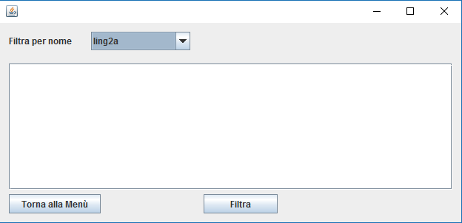
INTERFACCIA GRAFICA
FILTRO PER NOME

Slide 9
INTERFACCIA GRAFICA
FILTRO PER NOME E PER DOMANDA
Selezionare uno username che ha svolto il questionario
Selezionare una domanda presente nel questionario
Cliccare sul bottone “Filtra”
Nell'area bianca verrà visualizzata la risposta che ha dato quello username in quella domanda

Slide 10
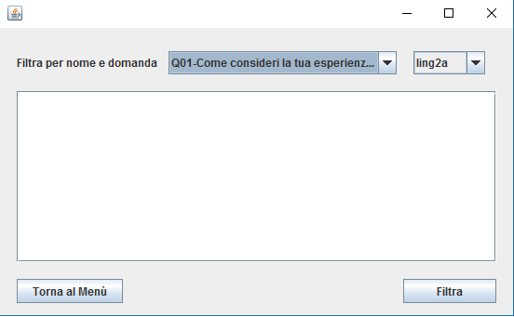
INTERFACCIA GRAFICA
FILTRO PER NOME E PER DOMANDA

Slide 11
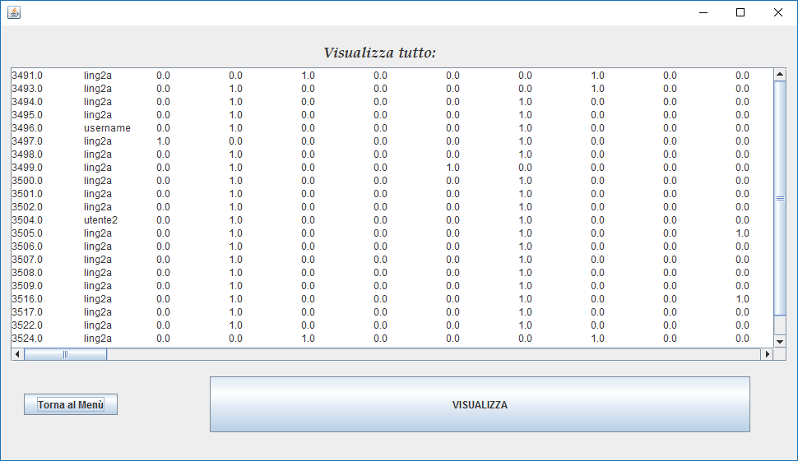
INTERFACCIA GRAFICA
VISUALIZZA TUTTO

